Slide 1

TIẾT 17

Slide 2




Slide 3

ÔN TẬP CUỐI HỌC KÌ I

Slide 4

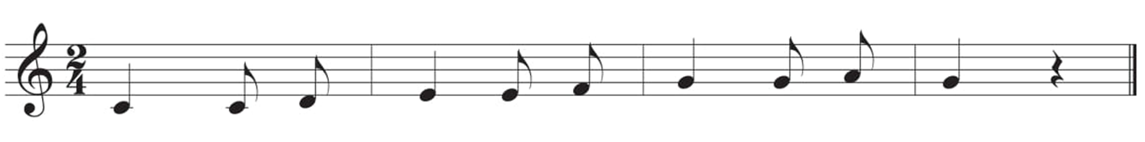
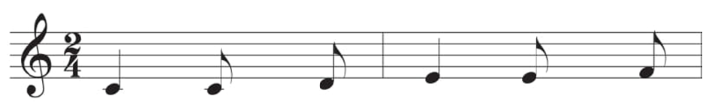
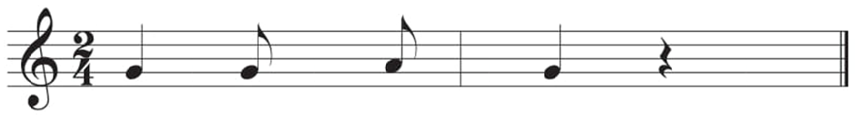
Nhóm 1
Nhóm 2

Slide 5
Đô đen
Đô móc đơn
Rê móc đơn
Mi đen
Mi móc đơn
Pha móc đơn
Son đen
Son móc đơn
La móc đơn
Son đen

Slide 6


Slide 7


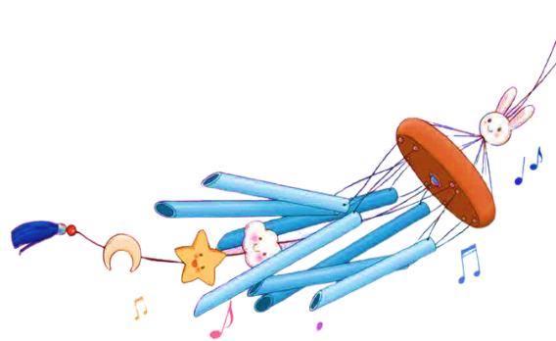
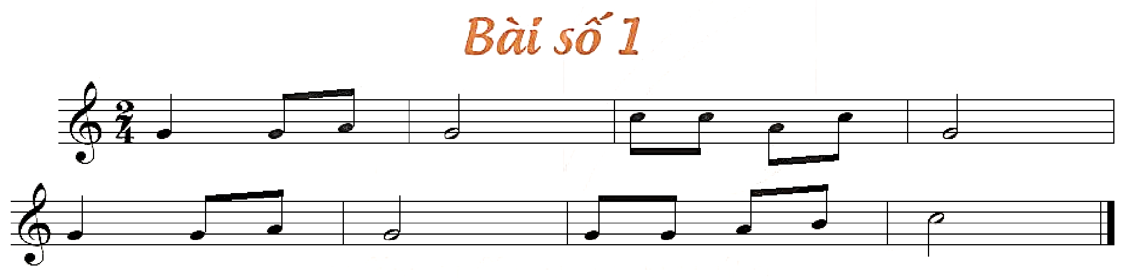

Slide 8
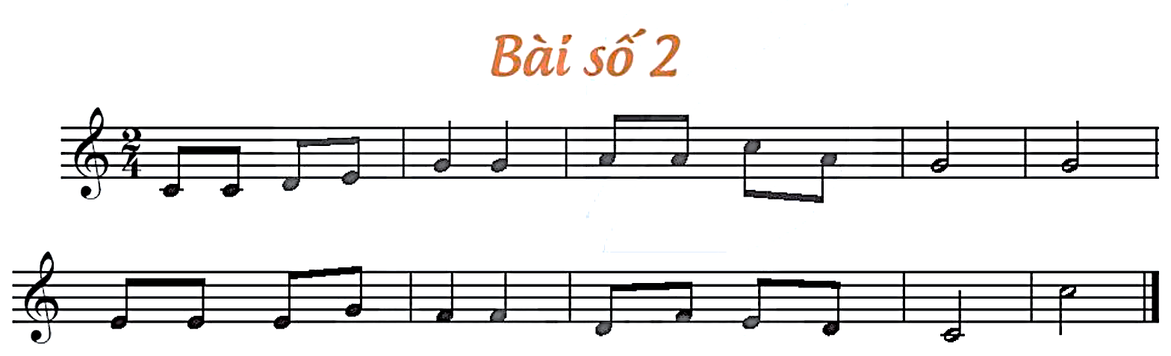

Slide 9

